Slide 1

ҚАЗАҚ ТІЛІ
Ш
9-СЫНЫП
37
Частных детских
сада
43
Мини-центра

Slide 2
Бөлімнің тақырыбы
6-бөлім: Биотехнология және гендік инженерия келешегі
Ш
Биотехнология-тағам өндірісінде
3 тоқсан 8 сабақ
37
Частных детских
сада
43
Мини-центра
Сабақтың тақырыбы

Slide 3
Оқу мақсат(тар)ы
37
Частных детских
сада
43
Мини-центра
Қоғамдық-саяси, әлеуметтік-экономикалық, ғылыми тақырыптарға байланысты әртүрлі жанрдағы кең көлемді мәтіндердегі (пікірталас, дәріс) мақсатты аудитория мен көркемдегіш құралдардың рөлін талдап,салалас және сабақтас құрмалас сөйлемдердің мағыналық түрлерін ажырата біледі, түрлендіреді.

Slide 4
Бағалау критерийлері
37
Частных детских
сада
43
Мини-центра
1.Қоғамдық-саяси,әлеуметтік-экономикалық,ғылыми тақырыптарға байланысты әртүрлі жанрдағы кең көлемді мәтіндердегі (пікірталас, дәріс) мақсатты аудитория мен көркемдегіш құралдардың рөлін талдайды
2.Салалас құрмалас сөйлемдердің мағыналық түрлерін ажырата біледі
3.Сабақтас құрмалас сөйлемдерді түрлендіріп қолданады. ( мезгіл бағыныңқы сабақтас құрмалас сөйлем)

Slide 5

37
Частных детских
сада
43
Мини-центра
Биотехнология дегеніміз-биологиялық организмдердің қатысуымен жүретін процестерді адамның мақсатына сай өзгерту арқылы өндірісте пайдалану.
«Биотехнология» терминін алғаш рет 1917 жылы венгр ғалымы Карл Эреки енгізді.
Биотехнологияның басты мақсаты- өсімдіктердің жаңа сұрыптарын, жануарлардың асыл тұқымын, микроорганизмдердің штамдарын шығару.

Slide 6
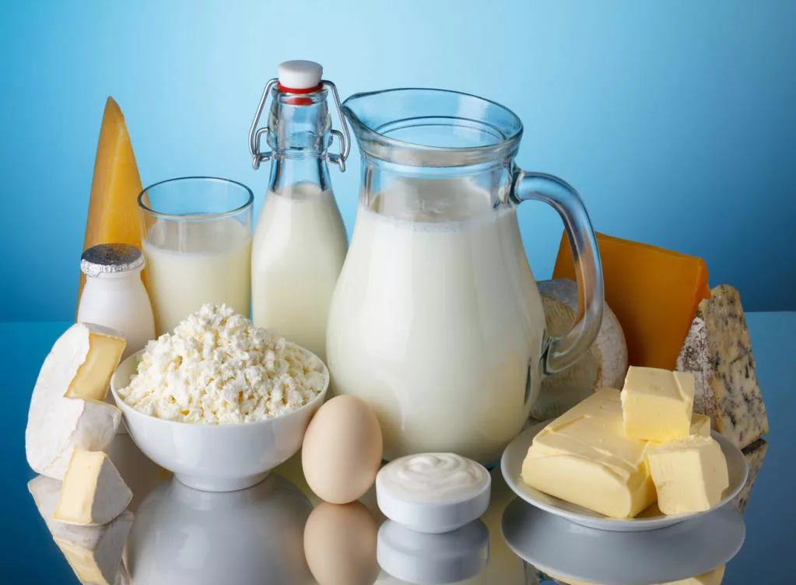
Сүт өнеркәсібі
Сүт - өте бағалы өнім. Олай дейтініміз, адам ағзасына сүттің құрамдас бөлігінің 95-98 % сіңеді. Сүт сондай –ақ амин қышқылдарының, макро және микроэлементтердің, дәрумендердің таптырмайтын көзі болып табылады. Сүт өсімдік өнімдерімен және мал өнімдерімен қосылып, адам тағамының биологиялық құндылығын арттырады. Сүт өнеркәсібінің бастапқы сатылары (пастерленген сүт, қаймақ, кілегей, айран шығару) тұтынушыға таяу орналасады.
43
Мини-центра
37
Частных детских
сада

Slide 7
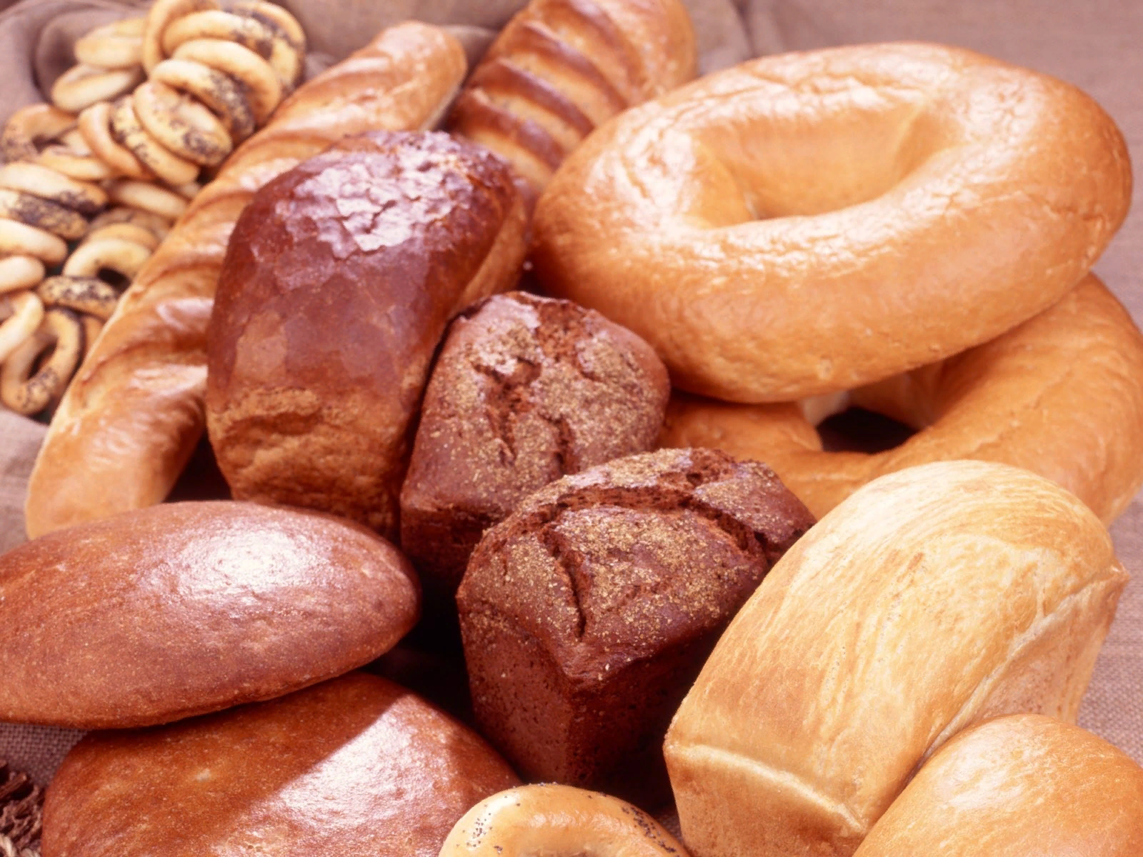
Нан өнеркәсібі
37
Частных детских
сада
43
Мини-центра
Тамақ индустриясының бірқатар салалары шикізатқа да, тұтынушыға да бағытталып жұмыс істейді. Ұн тартатын өнеркәсіптер астық өңдеумен айналысады. Нан пісіру көптеген елді мекендерде бар.Кондитер, макарон өнімдері өндірісінің де кеңістікте таралу «бейнесі» осыған ұксайды.. Ұнды кондитер өнімдердің жаңа түрін шығаруда көптеген қоспаларды қосып, адам ағзасына пайдалы,табиғи өнім болып табылады.

Slide 8
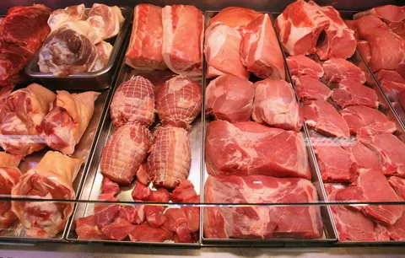
Ет өнеркәсібі
37
Частных детских
сада
43
Мини-центра
Қазақстан тамақ өнеркәсібі 1000 жуық тамақ өнімдерінің түрлерін шығаратын көптеген салаларға бөлінеді. Ең дамыған сала ет өнеркәсібі, республикада бүкіл тағам өнімдерінің 32% еттен жасалады.

Slide 9
Тапсырма 1. «Пікірлер сызығы» әдісі
Мини-центра
Оқушыларға биотехнология туралы бейнежазба көрсетіледі.
https://youtu.be/Qv0WdWT_wh8
Дескриптор
1.Бейнежазбаны көреді, тыңдайды.
2.Танысқан ақпараттарды талдайды, пікірлеседі.
Частных детских
сада

Slide 10
Тапсырма 2.«Ой қозғау» әдісі Мәтінді түсініп оқып, сұрақтар құрастырыңыздар.
«Биотехнология» термині өндірістің саласын білдіргенімен, оның ғылыммен тікелей байланысы бар: оны жаңа тірі организмдерді құрастыру жолдарын зерттейтін ғылым ретінде де және материя қозғалысының биологиялық формасын іске асыратын өндіріс саласы ретінде де түсінуге болады. Биотехнология ғылым ретінде генетикалық инженериямен біртұтас бірігіп кеткен. Мұнда ген инженериясының алдына қойған мақсаты алдын- ала жоспарланған үлгіге сәйкес жаңа немесе жақсарған қасиеті бар тірі организмдерді құрастыру.
Ата-әжелеріміз ежелден микроорганизмдерді қымыз бен шұбат, айран ашытуға, құрт пен ірімшік жасауға, нан пісіруге, тері илеуге, т.б.қажетті заттарды дайындауға пайдаланған. Қазіргі биотехнологияның мынадай негізгі бағыттары бар: микробиоло-гиялық өндіріс, жасушалық инженерия және генді инженерия. Биотехнологияда биохимия,микробиология, молекулалық биология, генетика ғылымдарының жетістік-терінің нәтижесінде өте бағалы биологиялық белсенді заттар гормондар, ферменттер, витаминдер, антибиотиктер, органикалық қышқылдар-сірке, лимон, сүт және кейбір дәрі-дәрмектер алынады.
Частных детских
сада
Мини-центра

Slide 11
«Ой қозғау» әдісі арқылы
Мини-центра
1.Биотехнология дегенді қалай түсінесің?
2.Қазіргі биотехнологияның қандай негізгі бағыттары бар?
3.Гендік инженерияның алдына қойған мақсаты қандай?
4.Ата-әжелеріміз ежелден микроорганизмдерді қандай заттарды дайындауға қолданған?
Дескриптор
Мәтінді түсініп оқиды.
Мәтіннің мазмұнына сәйкес сұрақтар қоя алады.
Частных детских
сада

Slide 12
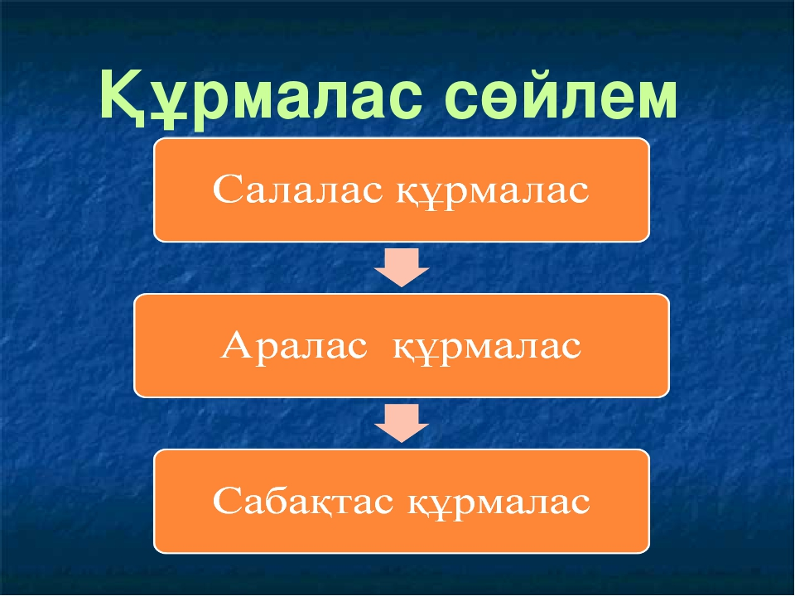
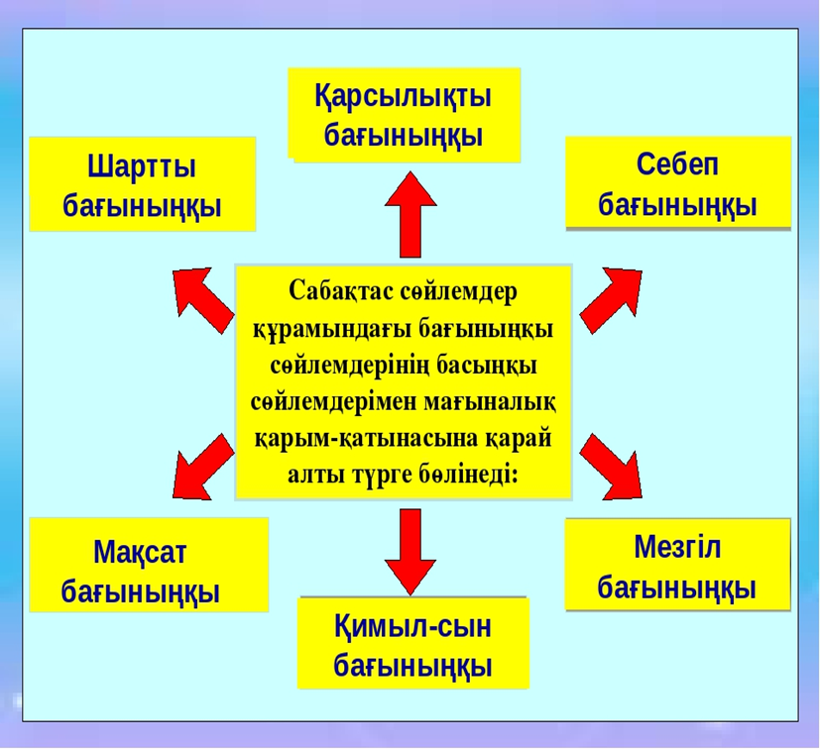
37
Частных детских
сада
43
Мини-центра

Slide 13
МММезгіл бағыныңқылы сабақтас құрмалас
Сабақтас құрмалас сөйлемнің бірінші сыңары бағыныңқы, екінші сыңары басыңқы деп аталады.
Мезгіл бағыныңқылы сабақтастың бағыныңқы сыңары басыңқы сыңарда айтылған іс-әрекеттің болу уақытын көрсетеді де қашан? қашаннан бері? қай кезде? қашанға шейін? Т.б сұрақтарға жауап береді.
Мезгіл бағыныңқылы сөйлемнің бағыныңқы сыңарының баяндауыштары төмендегідей жасалады:
-Ғалы (-гелі), -қалы (келі)
-Ып (-іп, -п)
-Ғанда -(генде) -ған соң, (-ген соң)
-Са (-се)
-Ысымен(-ісімен)
Мысалы: Ол жұмыстан келген соң, бүгінгі газеттерді қарап шықты.
Абай араларынан кетісімен,анталап тұрған қалың жиын арасына ауыздан-ауызға көшкен сыбыр бұйрық жайылады.
37
Частных детских
сада
43
Мини-центра

Slide 14
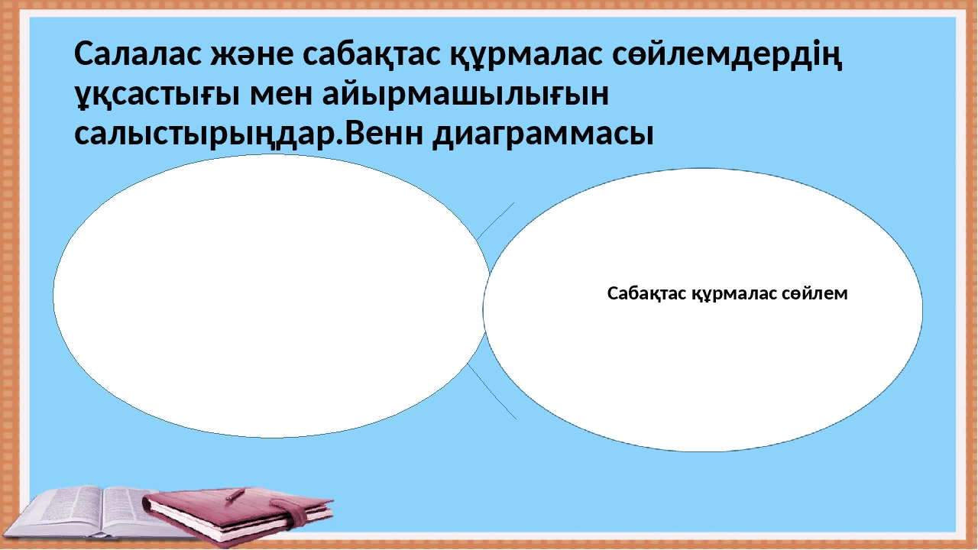
Тапсырма 3. «Сүзгі» әдісі
37
Частных детских
сада
43
Мини-центра

Slide 15
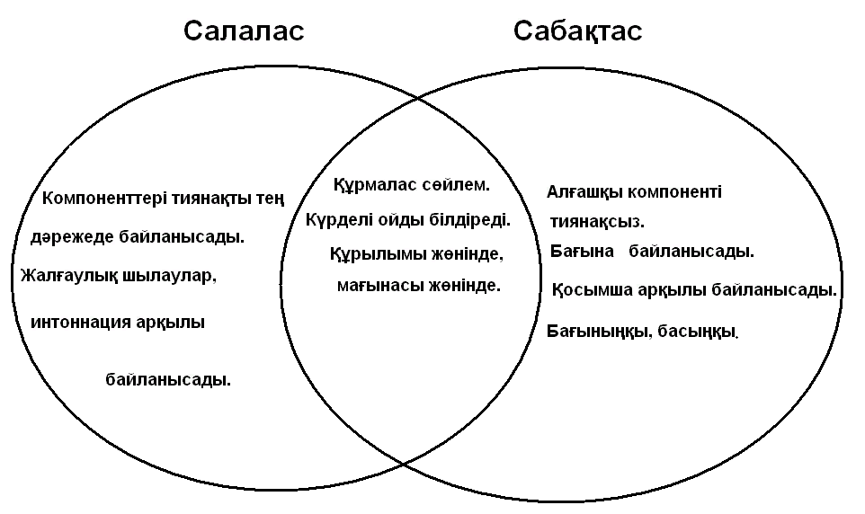
Өзіңді тексер
37
Частных детских
сада
43
Мини-центра

Slide 16
Тапсырма 4. «Шыны түтік» әдісі
Салалас және сабақтас құрмалас сөйлемдерді тауып шыны түтікке салыңыз.(Тест)
1.Салалас құрмалас сөйлем түрін анықтаңыз.
А) Қарсылықты.
В) Мезгіл.
С) Мекен.
D) Мақсат.
Е) Себеп.
2.Сабақтас құрмалас сөйлем қандай сөйлемдерден тұратынын анықтаңыз.
А) Жай, күрделі.
В) Бағыныңқы, басыңқы.
С) Сұраулы, лепті.
D) Лепті, хабарлы.
Е) Бұйрықты, сұраулы.
3.Сабақтас құрмалас сөйлем түрін анықтаңыз.
Күз келсе де, жаңбыр әлі жаумады.
А) Қарсылықты.
В) Себеп.
С) Шартты.
D) Мақсат.
Е) Қимыл-сын.
37
Частных детских
сада
43
Мини-центра

Slide 17
Тапсырма 4. «Шыны түтік» әдісі
Сабақтас құрмалас сөйлемдерді тауып шыны түтікке салыңыз. (Тест)
4.А) Мезгіл бағыныңқы.
В) Мақсат бағыныңқы.
С) Қимыл-сын бағыныңқы.
D) Себеп бағыныңқы.
Е) Шартты бағыныңқы.
5.Құрмалас сөйлем түрін анықтаңыз.
Мұғалім айтқан кезде ғана, ол жаза бастады.
А) Мезгіл.
В) Қимыл-сын.
С) Мақсат.
D) Қарсылықты.
Е) Шартты.
37
Частных детских
сада
43
Мини-центра

Slide 18
Өзіңді тексер
1.А
2.В
3.А
4.А
5.А
Дескриптор
1.Сабақтас құрмалас сөйлемнің жасалу жолдарын біледі.
2.Сабақтас құрмалас сөйлемді мысалдардан ажырата алады.
37
Частных детских
сада
43
Мини-центра

Slide 19
Тапсырма 5 «Микроскоп» әдісі. Берілген сөйлемдерден мезгіл бағыныңқы сабақтасты табыңыз.
1
1.Сөйлесіп болған соң, телефон құлағын іліп қойды.
2. Жетпіс жыл өмір сүрсем де, аз секілді білгенім.
3.Тұрмыс жақсы болу үшін, еңбек өнімді болу керек.
4.Іші бауыры елжіреп, сорлы шеше балапанын қорғайды.
5.Жамбыл-Жамбыл болғалы, есіткен талай батырды.
6.Абай үйге кіргенде, Әбіш конверттегі бар қағазды оқып шыққан екен.
7.Көктем болғанымен, күн әлі жылына қойған жоқ еді.
8.Базаралы әңгімесін бітіргенде, ол бір қызық ойын қысқа түйді.
9. Ұстазы бейілді болса, шәкірті зейінді келеді.
10.Жалт қарасам, Шұға үйіне кетіп бара жатыр екен.
37
Частных детских
сада
Мини-центра

Slide 20
Өзіңді тексер
1
1.Сөйлесіп болған соң, телефон құлағын іліп қойды.
.
5.Жамбыл-Жамбыл болғалы, есіткен талай батырды.
6.Абай үйге кіргенде, Әбіш конверттегі бар қағазды оқып шыққан екен.
.
8.Базаралы әңгімесін бітіргенде, ол бір қызық ойын қысқа түйді.
10.Жалт қарасам, Шұға үйіне кетіп бара жатыр екен.
37
Частных детских
сада
Мини-центра

Slide 21
Қосымша тапсырма
37
Частных детских
сада
Мини-центра
6-тапсырма 61 бет
Мәтінді түсініп оқыңыздар.
Мәтін мазмұны бойынша бір-біріңе сұрақ қоюға дайындалыңыздар
Мәтінді бөліктерге бөліңіздер.Әр бөліктегі негізгі ақпаратты үш сөйлеммен жазыңыздар.
Қазақ биолог-ғалымдары ойлап тапқан биологиялық препараттарды атап, олардың маңызын түсіндіріңіздер.

